Slide 1
Memory hierarchy.

Slide 2
Hardware components.
HSB
=cache memory
Central
Storage
Extended Storage
Cache and NVS
DASD
Tapes and K7
Optical Storage

Slide 3
Hierarchy objective.
Attain the highest possible level of performance at an acceptable economic cost

Slide 4
Cost and access time

Slide 5
Data Flow.
CPU 0
CPU 1
CPU 2
Central
Storage
System Control
Element
Expanded
Storage
Channels
CU
Cache
CU
Cache
DASD
DASD

Slide 6
Hit Ratio.
Probability to find a data at a certain level of the hierarchy.
Notes:
L’efficacité d’un cache est mesurée par le “Hit Ratio” qui est lepourcentage de référence satisfaites par un accès au cache sans devoir accéder la mémoire centrale. Ce ratio se retrouve à tous lesniveaux de la hiérarchie mutatis mutandis. En général, le buffer hit ratio s’étale dans un range allant de 96 à 98 pourcents, des améliorations apportées dans ce range sont d’importance, en effet le nombre de “miss”.
Passer alors de 4 à 2 pourcent, soit une diminution de 50% des attentes du processeur pour des accès à la mémoire.
Il est donc préférable pour rendre les choses plus réalistes de définir le “Miss Ratio” comme étant le pourcentage de références insatisfaites à partir du niveau en question et qui ont donc dû être satisfaites par un accès à un des niveaux inférieurs.

Slide 7
Access Time.
Access time depends on:
Hit ratio
Access to main memory mandatory (2) or not (1)

Slide 8
Access time.
K is the ratio between access times. If k is high, influence of h on access time is critical.

Slide 9
Figures.
50 MIPS
Cache
20 nano
96%
Main Memory
100 nano
Notes:
Supposons un temps d’accès de 100 nanosecondes et un processeur capable d’exécuter 50 millions d’instructions en une seconde.
50 10**6 X 100 10**-9=5
le processeur aurait juste le temps d’exécuter 5 instructions avant de recevoir ses données.
Pour illustrer l’importance du “Miss ratio”, reprenons le même processeurpour lequel le temps d’accès du Cache est de 10 nanosecondes, tandis que le temps d’accès de la mémoire centrale est de 100 nanosecondes.
Un Hit Ratio de 96% soit un Miss Ratio de 4% signifie que 4 accès sur 100 ont un temps de réponse de 100 nanosecondes soit 5 instructions non déroulées. Les autres compatnt pour 0.5 instructions non déroulées. Au total, nous atteignons 96*0.5+4*5=68 instructions non déroulées. 98% de Hit Ratio soit 2% de miss ratio nous coûtearit 98*0.5+2*5=59 instructions soit une amélioration de 13.24 %
Dans une configuration pareille, le processeur est capable de traiter 50 millions d’accès par seconde, une mémoire Cache dont le temps d’accès est de 50 nanosecondes, ne permettrait à ce processeur d’atteindre moins de la moitié de sa vitesse théorique soit 20 millions d’instructions.
Pour rappel, la taille de la mémoire principale s’étend de la dizaine de Mégabytes ( 2**20 ) à quelques Gigabytes ( 2**30 ). En général, ces valeurs sont des multaiple de 4096 ou 4K ou 4*2**10. Une méoire centrale de 256 MB contient donc 256 2**20/4*2**10=64*2*10=65536.

Slide 10
HSB / Cache management.
Fetch policy: when do I load a block of data in cache
Replacement policy: which block will I replace
Write policy: How do I keep main memory and cache coherent

Slide 11
HSB / Cache management: fetch policy.
Demand Fetch.
Wait until a block of data is required before loading it in the cache.
Prefetch
Fetch blocks before they are requested. Promote (i+1) and demote ( i-1 ).
Selective Fetch
Do not always fetch blocks based on some defined criterion. E.g. : shareable data in multi-procs.

Slide 12
HSB / Cache management: write policy.
Write-tru ( Store-tru,..)
Every write operation to the cache is synchronously repeated to the main memory
Write-back ( Store-in,..)
Write operation to the main memory is only done at block replacement time.

Slide 13
Access time: write-tru.
w is the ratio between the number of write and read operations.
t
=
(
1
−
w
+
−
−
+
)
t
(
1
w
)(
1
h
)
t
wt
av
mem
1
mem
2
mem
2

Slide 14
Write-tru with buffer: illustration.
CPU
Cache
Buffers
Main
Memory
https://www.youtube.com/watch?v=SKFAXta8M5Y

Slide 15
Access time: write-back.
Each cache modified block is written back at miss time.
t
=
t
+
(
1
−
h
)
t
+
w
−
(
1
h
)
t
av
mem
1
mem
2
mem
2
t
=
t
+
(
1
−
h
)
t
+
(
1
−
h
)
t
av
mem
1
mem
2
mem
2

Slide 16
Write policy with multi-processors.
Write tru is not enough to ensure cache coherence.
CPU1 and CPU2 read the same data
CPU1 modifies data so right value is stored in cache1 and main memory ( write-tru ).
CPU2 will still read data from his cache2 so it reads an old value.

Slide 17
Write policy with multi-processors.
We need a technique that ensures cache coherence.
Shared cache
Non-cacheable items
Snoop bus mechanism
Broadcast write mechanisms
Directory methods

Slide 18
Snoop bus.
Cache access tru a local bus. Each cache controller monitors the bus.
CPU
Cache
Controller
Cache
Bus I/F

Slide 19
Snoop bus.
3 bits per cache line: “Valid/Clean/Shared”, “Dirty/Exclusive”, “Invalid” (variants!)
Read miss → broadcast on the bus:
1st: copy in cache, Valid = “1”
Later: ask others
Write: local cache “Dirty = 1” + broadcast to invalidate others
The most common, but doesn’t scale well
Example: edu.Berkeley p.24 sqq

Slide 20
Other techniques.
Broadcast write
every cache write is sent to all other caches
Directory method
Directory of bits, one bit per cache and a modified bit
If block is altered, modified bit is on, block can only be present in one cache
One bit in the cache to indicate cache contains the only valid copy

Slide 21
Directory: details.
Cache2 miss: check modified bit, only valid copy is in cache0.
1 Cache0
1 Cache0
Cache2

Slide 22
Directory: details
Cache2 miss: modified bit is reset after copy of block in main memory
1 Cache0
0 Cache0
0 Cache2

Slide 23
Directory: details
Write2 hit: check if only valid copy is in cache 2, if not invalidate in cache 0.
0 Cache0
0 Cache2

Slide 24
Translation Look-aside Buffer.
CPU
Page Table & Dynamic Address Translation
2 steps to address memory
Translate virtual to physical…
Access memory
Page Table Entries cached like any other data reference
Add a small “TLB” cache optimized for page table entries look-up
MMU
TLB
Cache
Main
Memory

Slide 25
Combinations.
Page table access
DAT hit TLB
DAT miss TLB ➔ page table walk, multi-level page tables…
Data access
Data hit cache
Data miss cache
Data miss RAM → page fault
Multi-level TLB…
More info? See David Black-Schaffer presentations

Slide 26
Figures.
TLB access time = 25 ns
Cache access time = 25 ns
Main memory access time = 200 ns
TLB hit ratio = 90%
Cache hit ratio = 95%

Slide 27
DAT hit TLB and data hit cache.
DAT
TLB
25 ns .90
Cache
25 ns .95

Slide 28
DAT miss cache and data hit cache.
DAT
TLB
25 ns .10
Cache
25 ns .95
Memory
200 ns .10x.05

Slide 29
Access time and probability.
Note: illustrative, DAT usually requires multiple accesses to page table

Slide 30
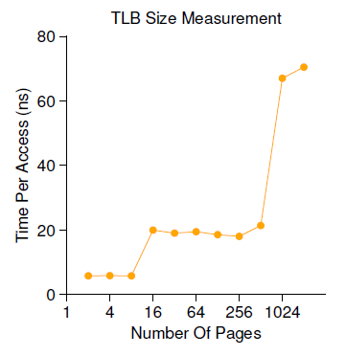
TLB sizes and miss costs
Source: http://pages.cs.wisc.edu/~remzi/OSTEP/vm-tlbs.pdf - www.ostep.org – Operating Systems [Version 0.91]

Slide 31
Internal design DASD control Unit.
Channel Attachment
Channel Attachment
Storage
Path
Storage
Path
Storage
Path
Storage
Path
Cache
NVS
Notes:
· têtes de lecture placées sur un bars articulé
· disques support du composant magnétique ( thin film )
· chaque disque = une piste
· chaque piste séparée en secteurs
· chaque disque partagé en cylindres
· mouvement du bras: seek time
· mouvement de rotation: latency.

Slide 32
Cache and NVS management.
Like other level of the storage hierarchy:
Fetch policy
On demand
Prefetch
Selective
Replacement policy: typically LRU
Write policy:
NVS management, when do I destage information
Suppose you are filling one disk, those disk data will fill the NVS, so NVS response time will be equal to DASD response time!
Notes:
Pour info: tête magnéto-résistive. Très petit, matériau dont la résistance varie en fonction du champ magnétique donc j’applique U, je mesure I=U/R

Slide 33
Cache residency.
S=T*(1-h)*r
With:
S = cache size in slots,records,..
T = Cache residency time
h = hit ratio
r = Number of I/O per time unit.
Example: Population = Age*Arrival rate
Age is similar to T
Arrival rate = Number of I/O times miss ratio.
Notes:
Population= Residency time*arrival rate.
Comparaison population: taille dépend de l’âge et de la rapidité de reproduction. Ex: Les chinois: 1.800.000.000=60*3600*365*24*Arrival rate
Il y a 31536000 secondes dans un an, simplifions par 60
Reste 30000000 soit un chinois toutes les secondes.
Idem avec le cache
Le Hit ratio=( Nbre de référence-Nbr de staging)/Nbre de références donc
Nbr de staging= ( 1-Hit ratio )*Nbr de références

Slide 34
Cache residency.
Residency: time interval between staging and purge
Holding time: time interval between the last reference and the actual purge.
Figures:
r = 70 I/O per second
S = 336 Slots
h = 85%
T= 336/(1-0.85)*70= 32 seconds.

Slide 35
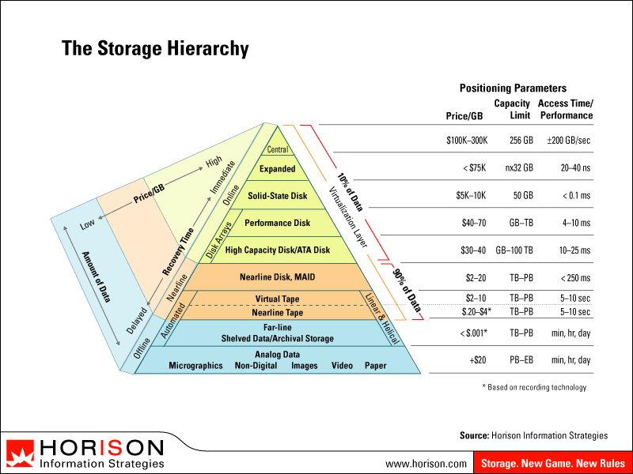
Cost and access time.

Slide 36
Hierarchical Storage Manager
Software component working with Access methods.
Manage at dataset level: migration/recall.
Migrate/recall from a level 1 (Dasd) and/or level 2 (K7).
Migrate is performed following a general politic defined by the storage admin.
Recall is automatic, if dataset needs to be accessed

